Slide 1
PHÒNG GIÁO DỤC VÀ ĐÀO TẠO HUYỆN THANH TRÌ
TRƯỜNG THCS TẢ THANH OAI
BÀI GIẢNG CÔNG NGHỆ 6
TIẾT 3- BÀI 2: XÂY DỰNG NHÀ Ở
CANH TÝ
CANH TÝ

Slide 2





BÀI GIẢNG CÔNG NGHỆ 6
TIẾT 3- BÀI 2: XÂY DỰNG NHÀ Ở

Slide 3


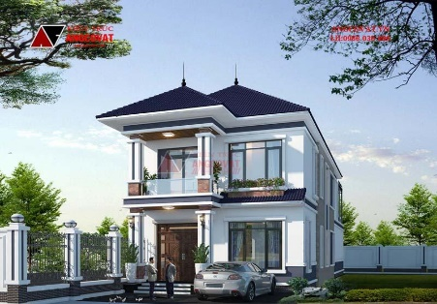
Những yếu tố nào tạo nên một ngôi nhà bền đẹp?
Nhà ở được xây dựng như thế nào và bằng những vật liệu gì?

Slide 4
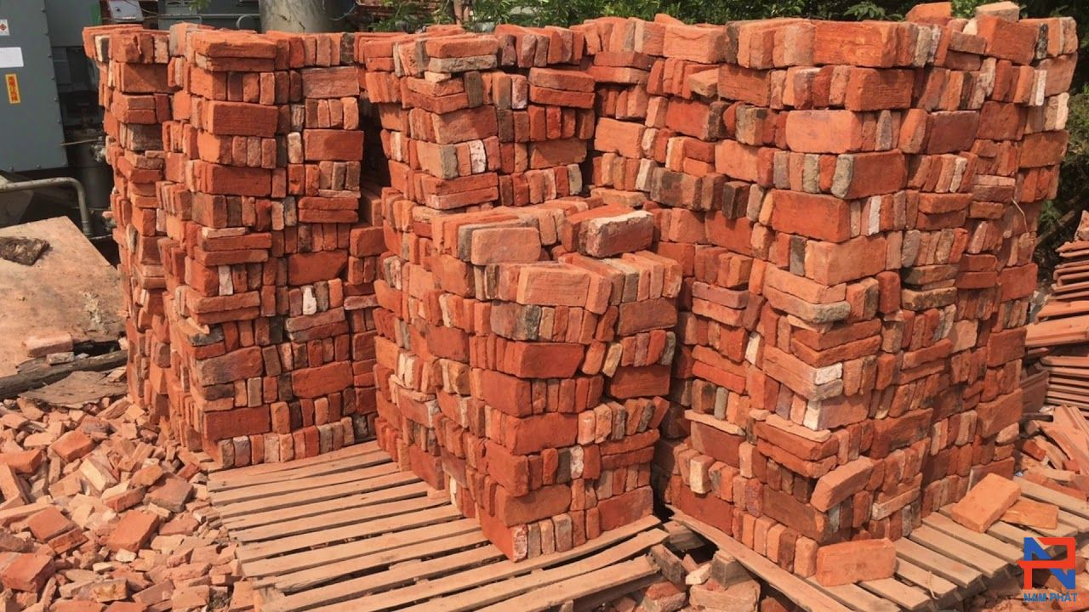
- Những viên gạch đầu tiên được sử dụng cách đây hơn 5.000 năm. Chúng được tạo từ đất sét và khô dưới ánh nắng mặt trời.
- Ngày nay những viên được nung trong lò với nhiệt độ khoảng 1200 độ C, quá trình này giúp tăng khả năng chịu lực, tuổi thọ và làm cho những viên gạch có màu sắc đặc trưng.

Slide 5

Tiết 3- BÀI 2: XÂY DỰNG NHÀ Ở
I. VẬT LIỆU LÀM NHÀ Ở
- Gỗ
- Gạch
- Đá
- Thép
- Cát
- Xi măng
=> Trong xây dựng nhà ở vật liệu đóng một vai trò quan trọng nó ảnh hưởng đến tuổi thọ, chất lượng và tính thẩm mỹ của công trình. Để xây dựng nhà ở cần sử dụng những loại vật liệu khác nhau.

Slide 6


* Kết nối nghề nghiệp
Kĩ sư xây dựng là người tốt nghiệp chuyên ngành xây dựng trường Đại học. Công việc chính của người kỹ sư xây dựng là thiết kế, tổ chức, thi công, kiểm tra, giám sát quá trình thi công các công trình xây dựng đảm bảo đúng thiết kế.

Slide 7
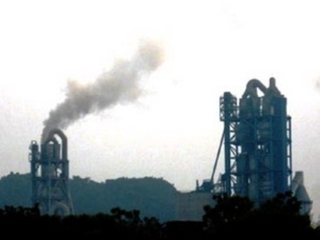
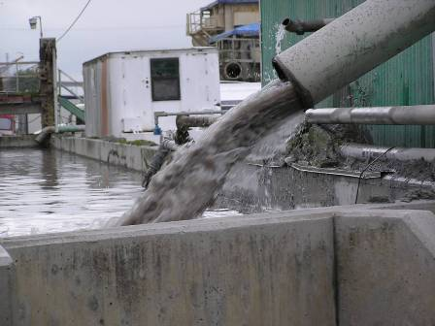
Để tạo ra một tấm xi măng thường sẽ thải ra môi trường hơn 1 tấn khí cacbonic, điều này ảnh hưởng xấu đến môi trường. Vì vậy công nghệ xi măng thân thiện với môi trường đang được nhiều nước trên thế giới và Việt Nam nghiên cứu áp dụng

Slide 8

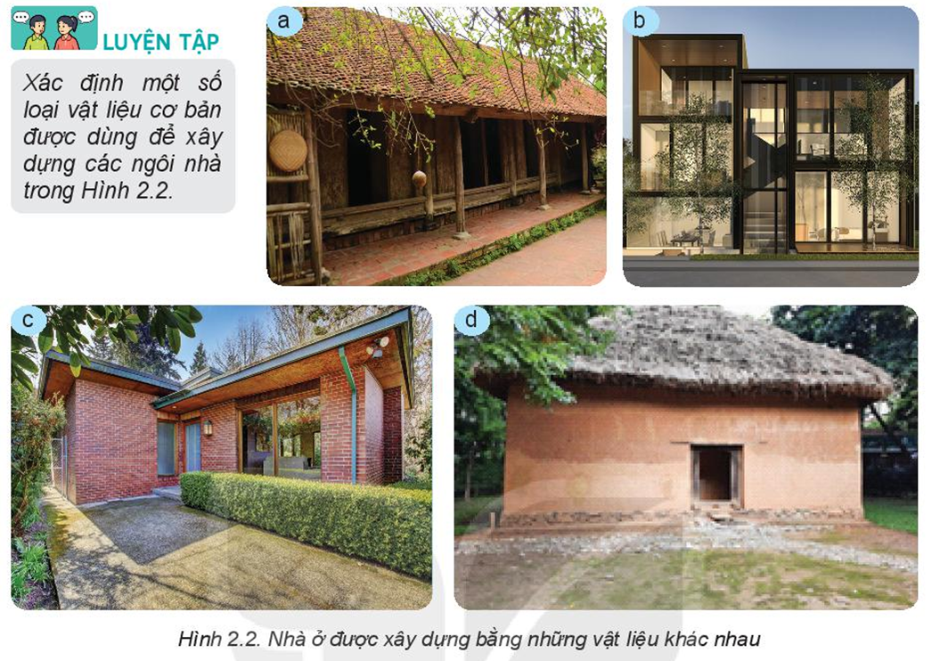
Xác định một số loại vật liệu cơ bản được dùng để xây dựng các ngôi nhà trong Hình 2.2

Slide 9

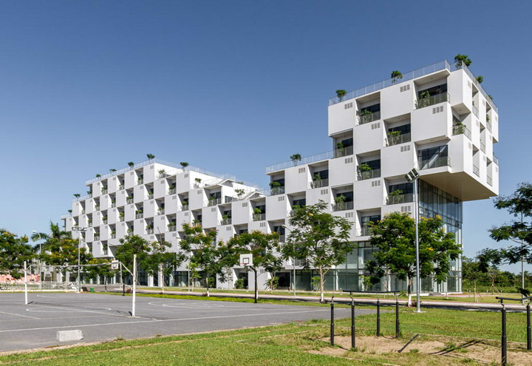
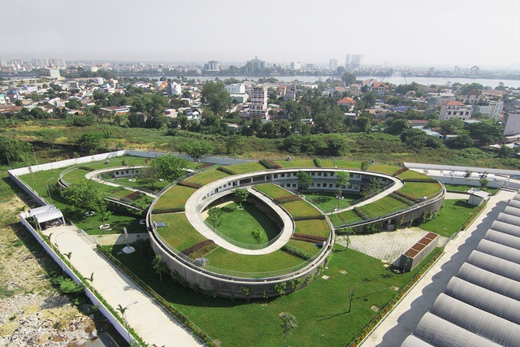
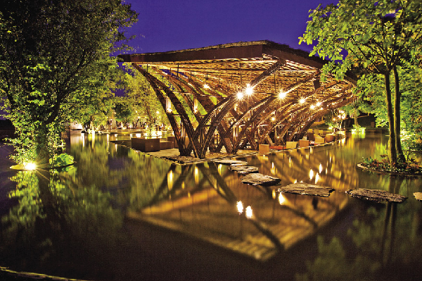
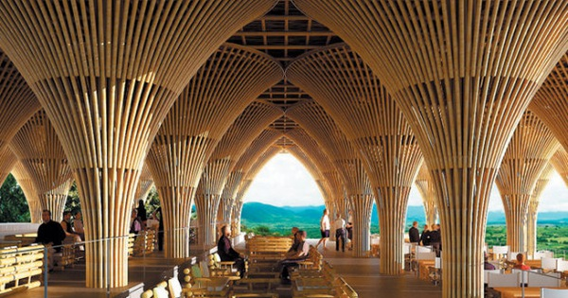
Một số công trình kiến trúc nổi tiếng của kiến trúc sư Võ Trọng Nghĩa
-Tên công trình :Farming Kingder Garten
Giải thưởng: huy chương Vàng Arcasia 2016 tại Hồng Kông
Tên công trình:Đại học FPT
-TOP 10 công trình giáo dục tiêu biểu của năm 2017 do Designboaom bình chọn
Tên công trình:Nhà hàng tre Bamboo Wing
-Giải thưởng International Architecture Award (IAA) Good Design Award và FuturArc Prize
-Tên công trình: quán cà phê Gió và Nước
Công trình đã đoạt giải thưởng kiến trúc quốc tế ,huy chương vàng Giải thưởng ARCASIA và giải nhất Kiến trúc xanh tương lai.

Slide 10

Tên tuổi của ông còn gắn liền với những thành tựu mà anh đạt được cụ thể như:
-Giải Vàng thiết kế dự thi của Tập đoàn Suzuki;
-Giải thưởng luận án tốt nghiệp xuất sắc khoa Kiến trúc ĐH Công nghiệp Nagoya; Giải thưởng Hội Kiến trúc sư Nhật Bản vùng Toukai.
-Giải thưởng cao quý của Nhật Bản - Tổng trưởng ĐH Tổng hợp Tokyo
-Đề cử giải thưởng AR Awards (Giải thưởng lớn nhất và danh giá nhất dành cho những kiến trúc sư trẻ nổi bật trên toàn thế giới).
KTS Võ Trọng Nghĩa
Sinh 1976 trong một gia đình thuần nông tại Quảng Bình.
Tất cả những công trình kiến trúc do Võ Trọng Nghĩa thực hiện đều phục vụ cho một tầm nhìn xuyên suốt đó là: sự sáng tạo không ngừng trong cách thiết kế kiến trúc, gắn liền với thiên nhiên, cảnh quan xung quanh và văn hóa bản địa nơi xây dựng công trình. Ông quan niệm, đây không chỉ là cách để cải tạo môi trường đô thị mà con mang ý nghĩa về sự bình an, trong lành, thư giãn cho mọi người xung quanh.

Slide 11
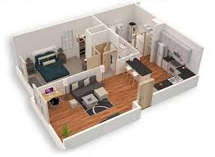
II. CÁC BƯỚC CHÍNH XÂY DỰNG NHÀ Ở
1. Thiết kế
Thiết kế là bước chuẩn bị quan trọng trước khi nhà được thi công. Thông qua thiết kế người kỹ sư sẽ giúp chủ nhà hình dung được ngôi nhà của mình sau khi xây dựng đảm bảo các yếu tố kỹ thuật để ngôi nhà vững chắc

Slide 12
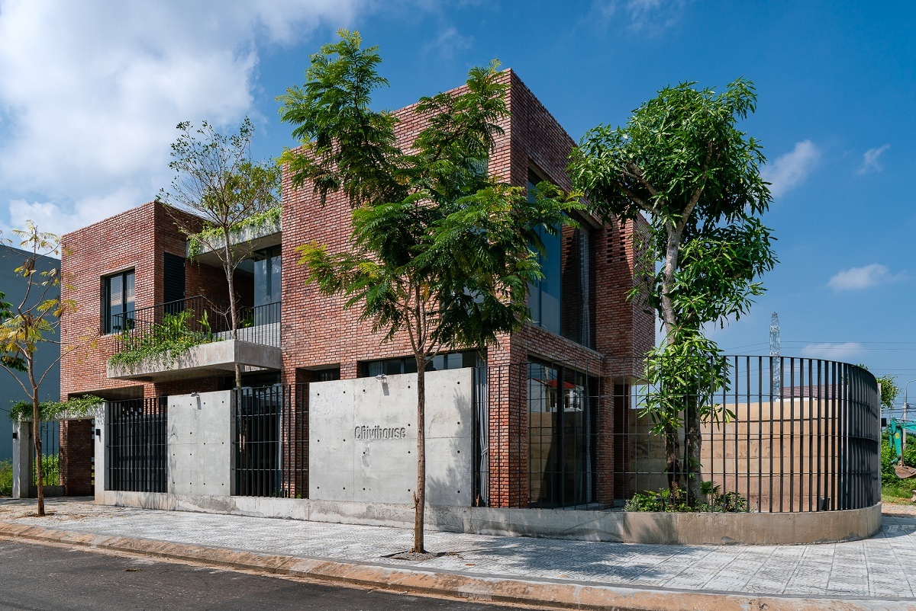
II. CÁC BƯỚC CHÍNH XÂY DỰNG NHÀ Ở
2. Thi công thô
Bước hình thành khung cho mỗi ngôi nhà . Thi công thô tốt sẽ giúp các bước hoàn thiện sau này được tiện lợi và tiết kiệm chi phí

Slide 13
II. CÁC BƯỚC CHÍNH XÂY DỰNG NHÀ Ở
3. Hoàn thiện
Công đoạn góp phần tạo nên không gian sống với đầy đủ công năng sử dụng và tính thẩm mỹ của ngôi nhà

Slide 14
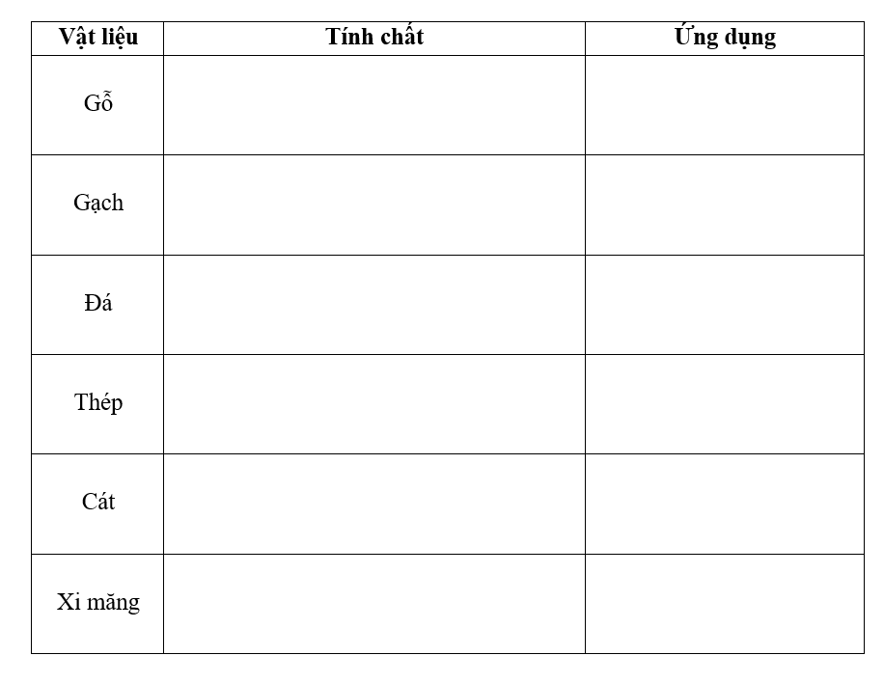
Bài tập 1: Hãy hoàn thành nội dung bảng sau:

